Slide 1
Ajax
김동민

Slide 2
Asynchronous JavaScript and XML
JavaScript를 사용한 비동기 통신, 클라이언트와 서버간에 XML 데이터를 주고받는 기술

Slide 3
표현 정보를 위한 HTML (또는 XHTML) 과 CSS
동적인 화면 출력 및 표시 정보와의 상호작용을 위한 DOM, 자바스크립트
웹 서버와 비동기적으로 데이터를 교환하고 조작하기 위한 XML, XSLT, XMLHttpRequest

Slide 4
Ajax의 장점과 단점.
웹페이지의 속도향상
서버의 처리가 완료 될때까지 기다리지 않고 처리 가능하다.
서버에서 Data만 전송하면 되므로 전체적인 코딩의 양이 줄어든다.
기존 웹에서는 불가능했던 다양한 UI를 가능하게 해준다.
히스토리 관리가 안 된다.
연속으로 데이터를 요청하면 서버 부하가 증가할 수 있다.
XMLHttpRequest를 통해 통신을 하는 경우사용자에게 아무런 진행 정보가 주어지지 않는다

Slide 5
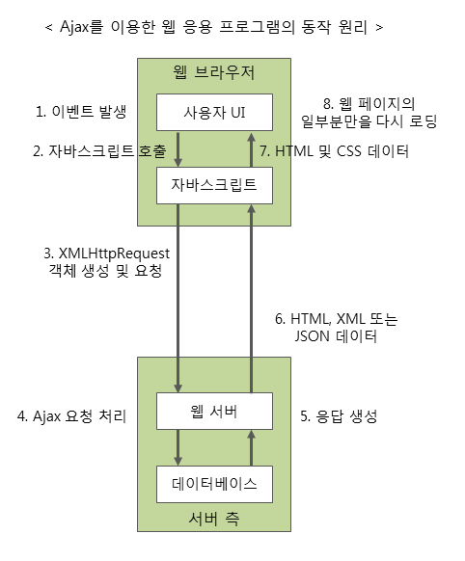
① jsp의 메인페이지에서 어떠한 이벤트가 발생된다.
② 발생한 이벤트는 script를 실행 시키고 ajax engine 으로 데이터를 전달한다.
③ Ajax engine은 request 객체를 생성하여 WAS로 보내주고 요청한 a.jsp파일을 찾는다.
④ WAS는 request를 분석하여 전달될 a.jsp페이지가 text페이지 인지 아니면 xml 데이터인지를 판단하여 적당한 데이터를 response에 데이터를 실어 보내고 결국 script부분으로 돌아온다.
⑤ 전달된 데이터를 원하는 위치에 삽입한다.

Slide 6
끝

